Slide 1
EUROPA.-LA VUELTA AL MUNDO EN 885 JARDINES.-francia.-Chateau de Chavaniac.-Chateau de Valmer.-Mont des Recollets.-Prieure-Laverre.-Prieure Locmaria.-Finistere.-Exotique de Roscoff.-
Selección de textos y fotografías por
JOSE ELIAS BONELLS

Slide 2
Chateau de Chavaniac
El Château de Chavaniac es un fortificada mansión de dieciocho habitaciones decoradas en el estilo Louis XIII situado en Chavaniac-Lafayette , Haute-Loire , en Auvernia , Francia .
Flanqueado por dos torres de piedra negra, que fue construid en el siglo XIV y fue el lugar de nacimiento del general Lafayette en 1757.
En 1917, el escocés nacido en América industrial John C. Moffat compró el castillo para servir como un centro de la filantropía de las personas afectadas por la Primera Guerra Mundial .

Slide 3
Después de la guerra se renovó por completo para conservar los documentos y objetos relacionados con el general Lafayette.
El Château de Chavaniac es ahora un museo abierto al público.

Slide 4
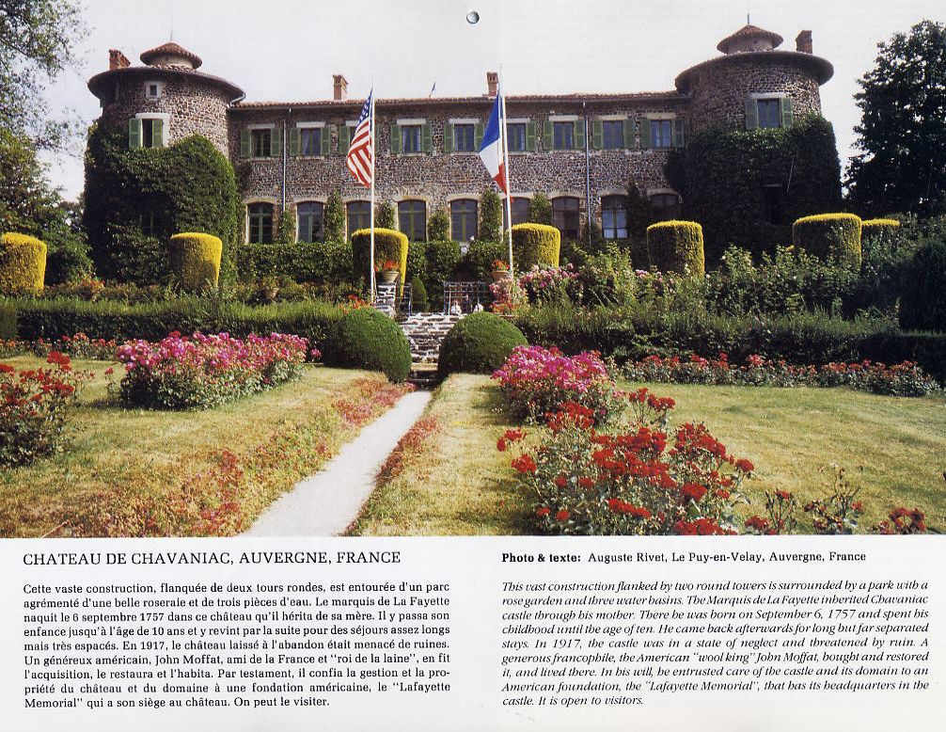

Slide 5
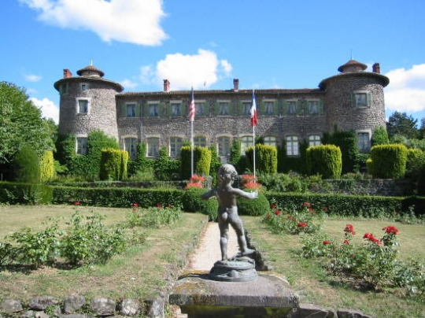
Notes:
Chateau de Chavaniac.

Slide 6
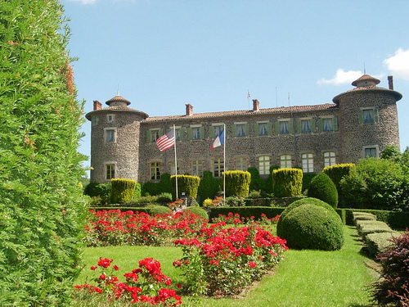
Notes:
Chateau de Chavaniac.-w

Slide 7
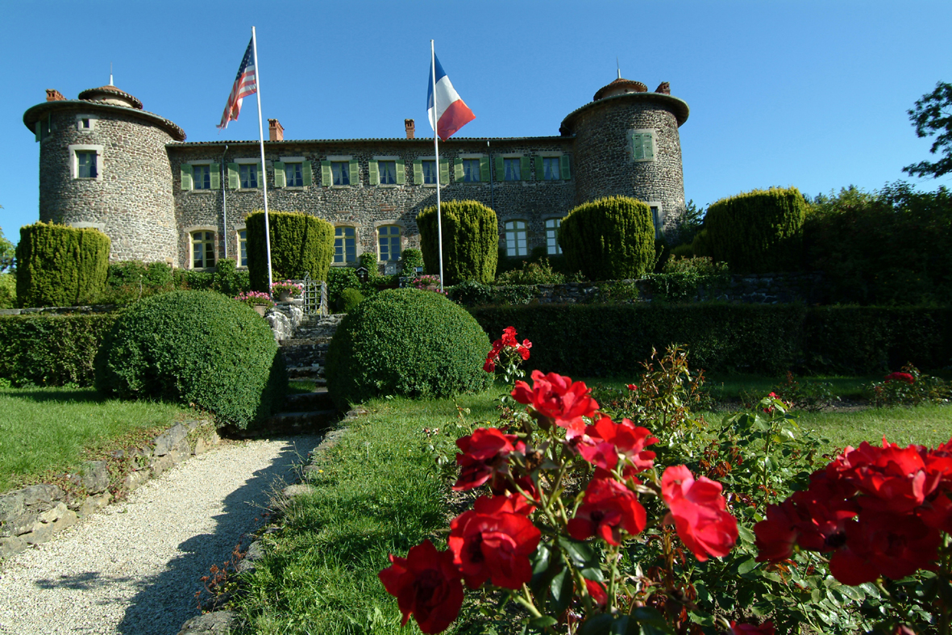
Notes:
Chateau de Chavaniac.

Slide 8
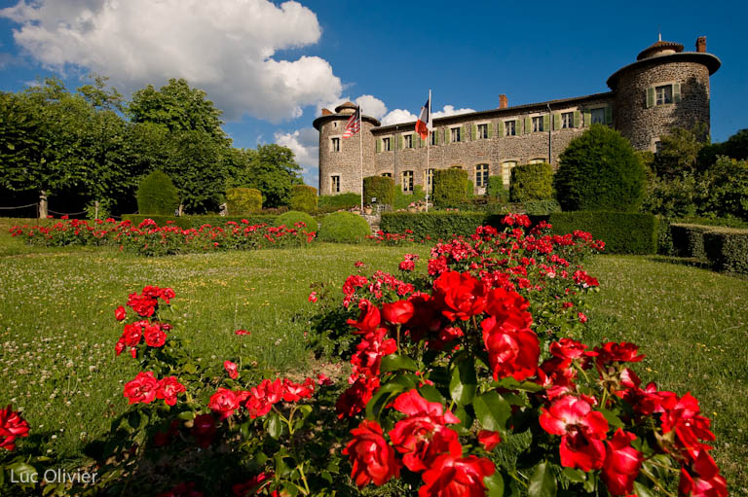
Notes:
Chateau de Chavaniac.

Slide 9
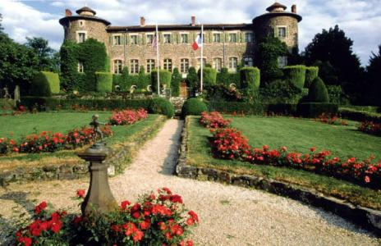
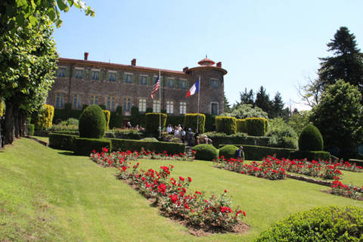
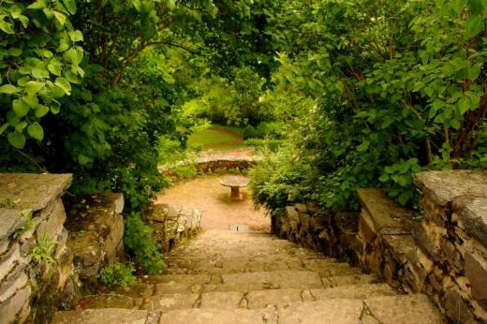
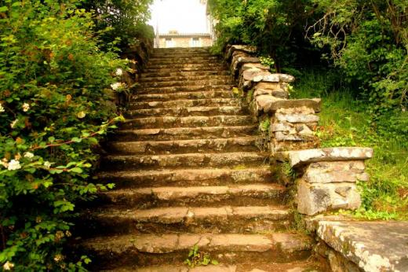
Notes:
Chateau de Chavaniac.

Slide 10
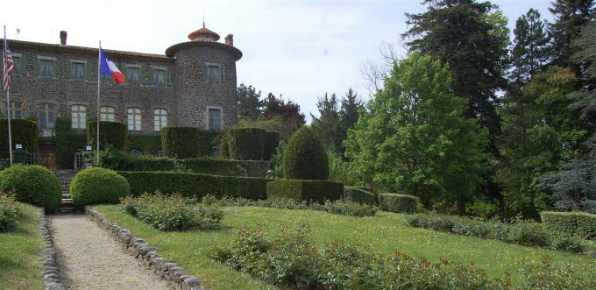
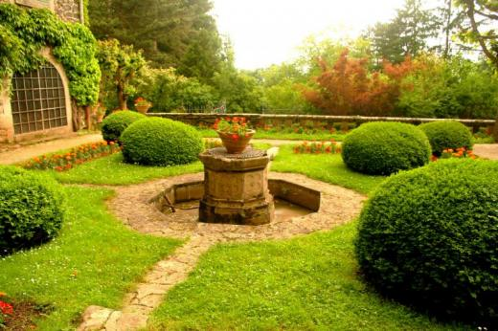
Notes:
Chateau de Chavaniac.

Slide 11
Jardin du Chateau de Valmer
Castillo Valmer es un castillo en el Renacimiento construido el siglo XVI al siglo XVIII, cerca del pueblo de Chançay en Indre-et-Loire .
Sus jardines a la francesa , con terraza y jardín, plantas de invernadero y hortalizas reliquia, que se registran en los monumentos históricos desde 1930 , han sido reconocidos como " Jardín Notable "por el Ministerio de Cultura en el año 2004 .
El castillo es el objeto de un registro bajo los monumentos históricos desde el 11 de mayo de 1930 .

Slide 12
Thomas Bonneau desea un parque y jardines a la italiana en la colina hacia el valle de la Brenne.
Los jardines fueron diseñados a partir de 1647 y los planes para el parque, jardín de flores y huerta hoy sigue siendo similares a los de 1695.
Fueron parcialmente incluidos en el Registro de Monumentos históricos en 11 de mayo de 1930 (la valla zanja, la valla y entró en el puente y la piscina, el terraplén terraza, la avenida, el canal, escalera independiente la fábrica , el jardín de flores y la huerta).

Slide 13
Varias esculturas adornan el parque: dos leones de terracota, jarrones de piedra y una estatua de San Humberto en la parte superior de una columna, cuatro columnas de piedra.
La escalera que conduce al jardín de flores y hortalizas, está flanqueada por dos leones de piedra.
Dos fuentes adornan la terraza del césped, tres estatuas: un niño, un ángel y una bacante adornan la terraza de la Reina y la estatua de Leda fue sustituido por una figura masculina en la terraza de Leda .

Slide 14
El jardín de una hectárea muros cerrados, situados en la terraza inferior es un notable conservatorio de vida de cerca de 900 especies antiguas o extintas de frutas, verduras y plantas.
La pérgola de calabazas es particularmente espectacular.
La zona también conserva más de 3500 clases de semillas.

Slide 15
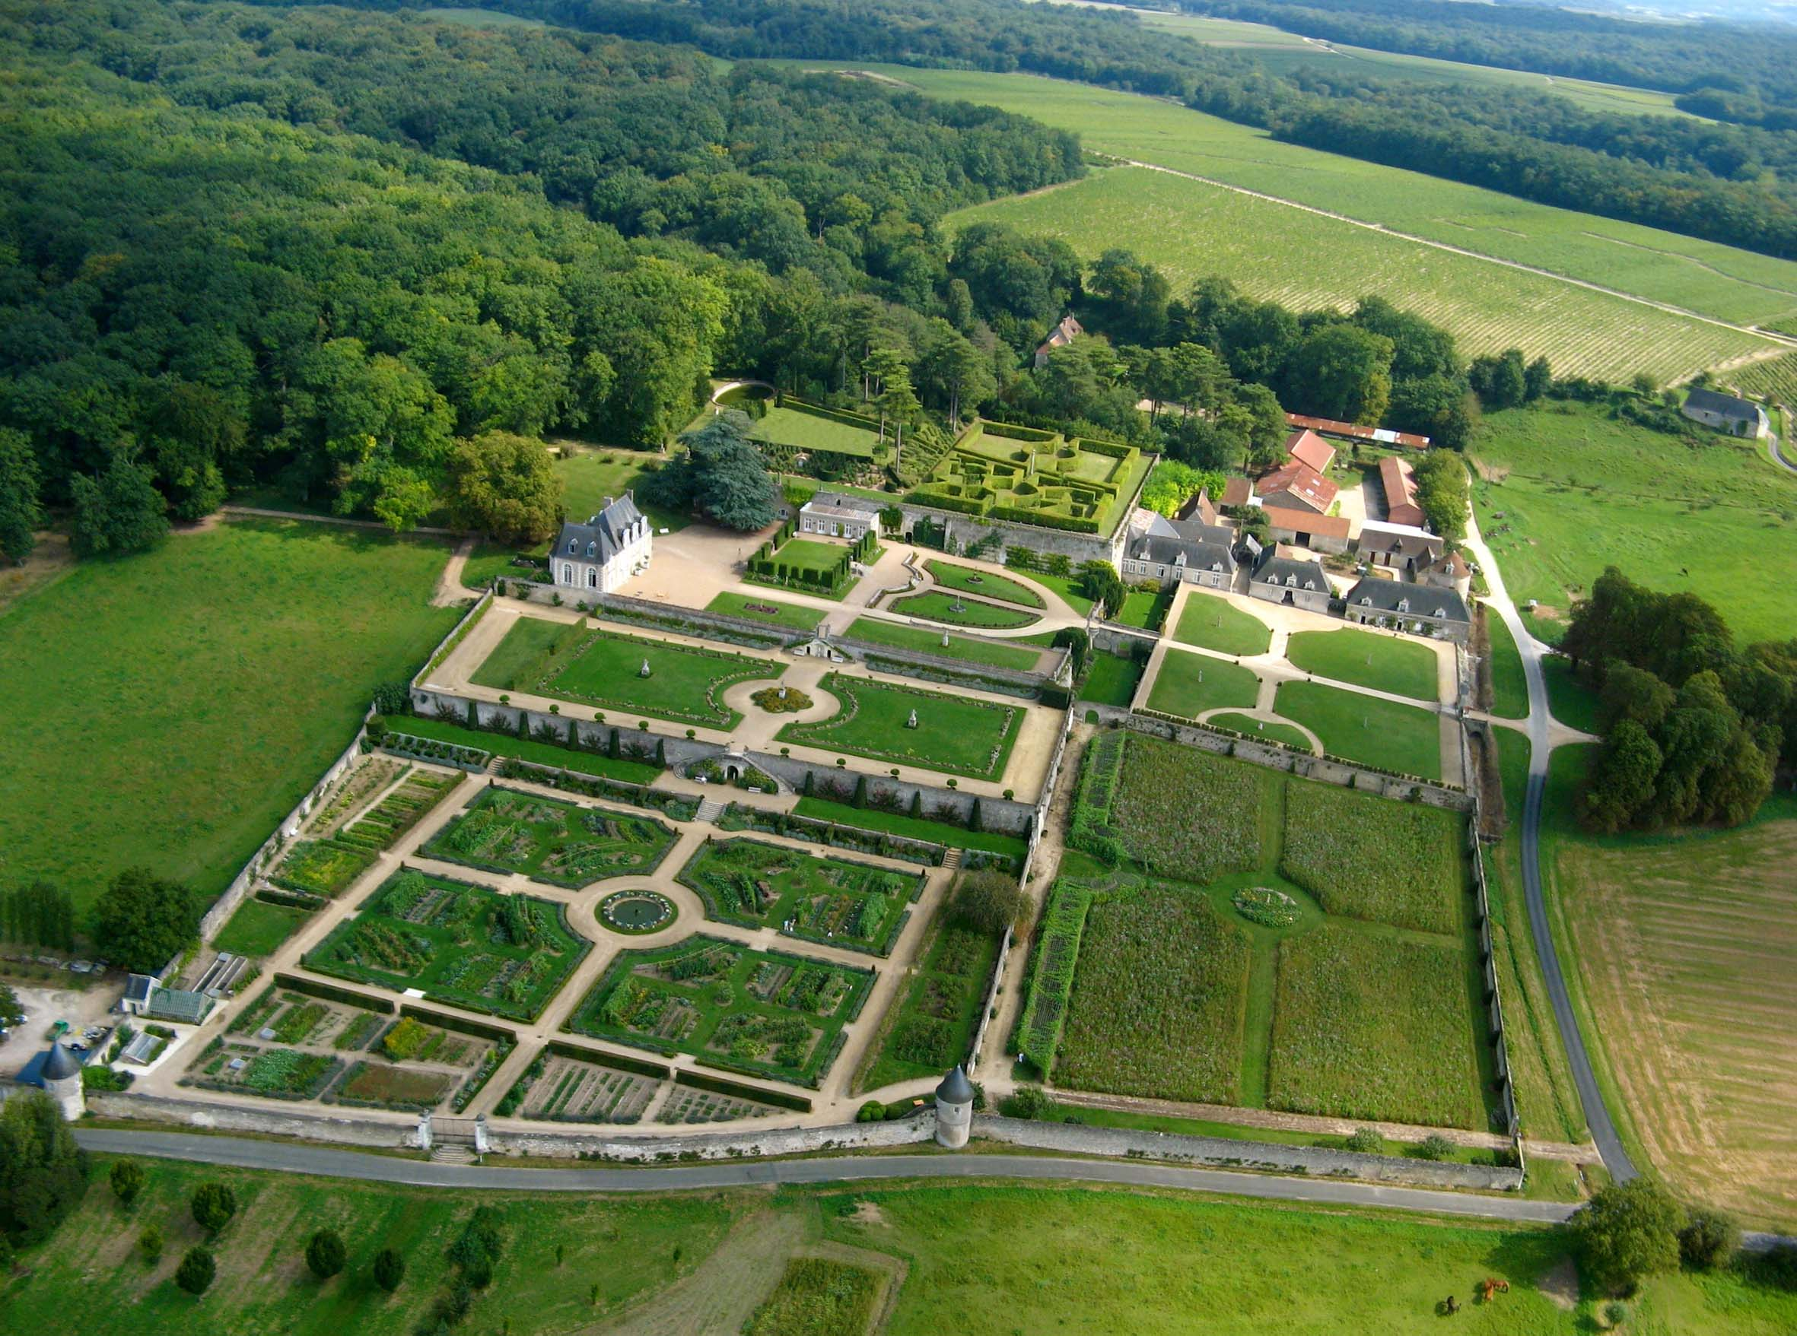
Notes:
Jardin du chateau de Valmer

Slide 16
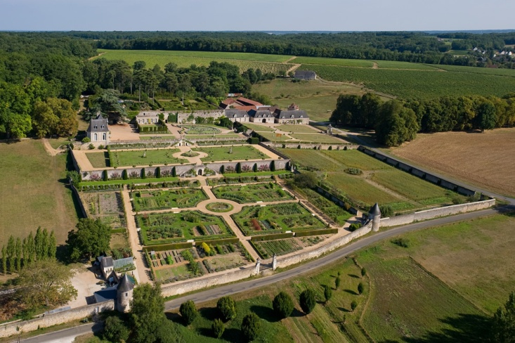
Notes:
Jardin du chateau de Valmer

Slide 17
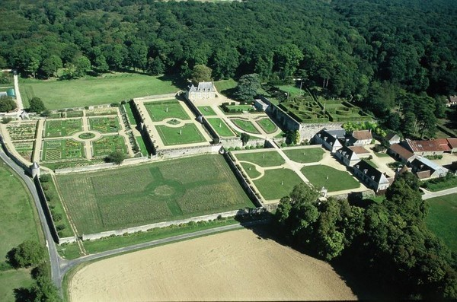

Slide 18
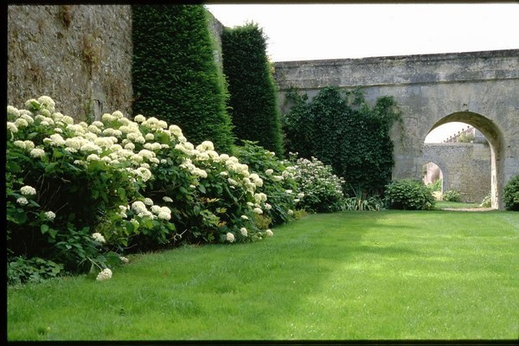
Notes:
Jardin du chateau de Valmer

Slide 19
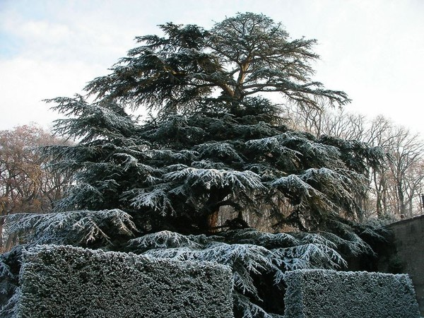

Slide 20
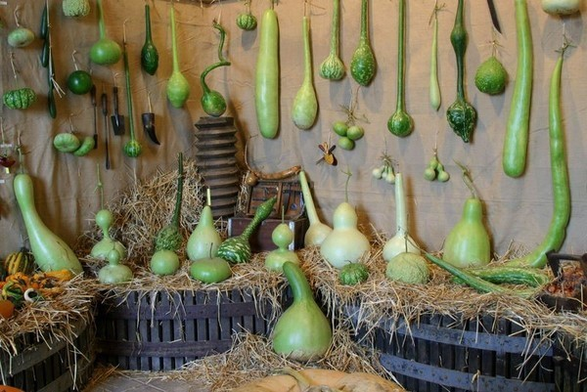

Slide 21
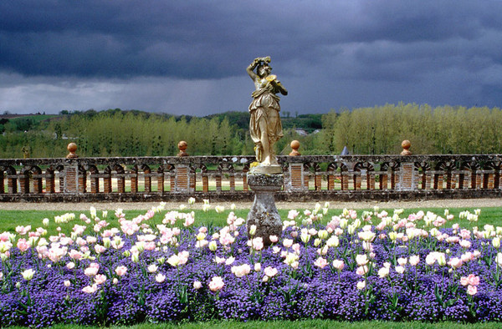

Slide 22
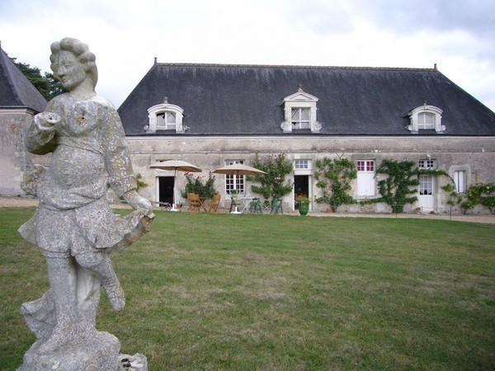

Slide 23
Jardin du Mont des Recollets.
El jardín del Mont des Recoletos abarca 1,5 hectáreas y cerca de 20 jardines que se encuentran todas las tablas de plantas con nombres evocadores: el cuarto de atrás, la sala de cajas de cartón, el jardín bordado , la cámara de resorte, La sala del Norte, la habitación de la rosas, la habitación azul ...
Muchas topiarias del boj y tejo dan paso a plantas típicas Flandres salvajes e imponentes árboles como sauces y robles. Para los conocedores, se pueden apreciar ophiopogons, leptinellas, glechonas, lamiums, saginas, hortensias, crocus, tulipanes, jacintos, lirios, gladiolos, rosas ... pero las manzanas!

Slide 24
En el cuadro de coberturas se cortan ventanas redondas donde se puede ver el bosque flamenco que se extiende fuera de la vista.
Inspirado por las pinturas flamencas del paraíso terrenal, el jardín es la tentación ... date el gusto y dar un paseo en el Jardin du Mont y el monasterio.
En 2011, este mágico lugar ha recibido aún el merecido el jardín del año por el precio AJJH (Asociación de Periodistas Garden).

Slide 25
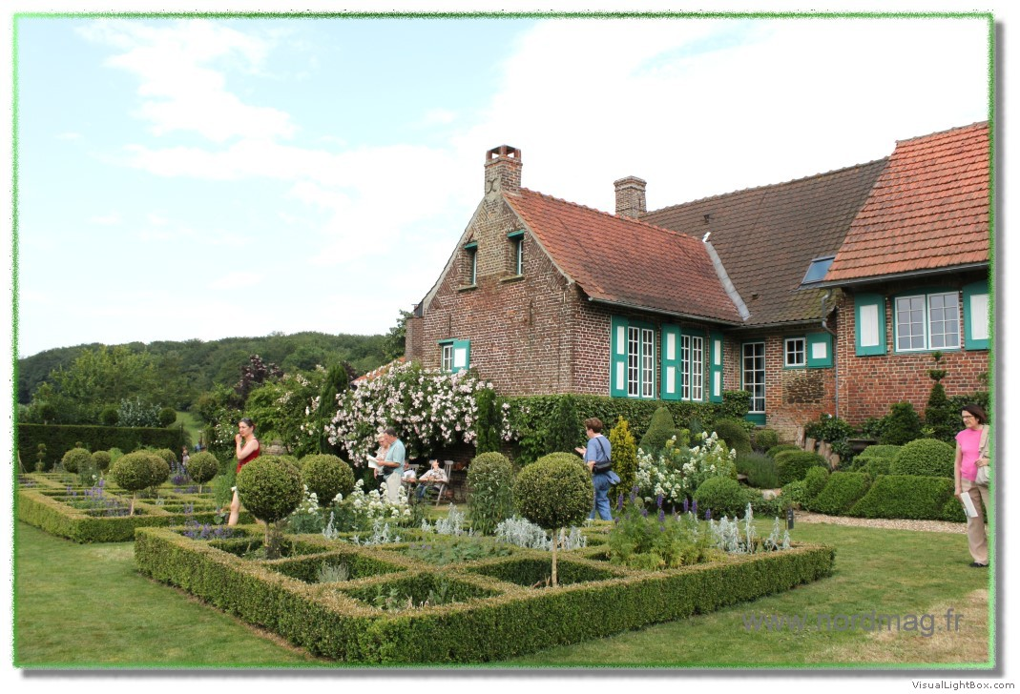
Notes:
Jardin du mont des Recollets.

Slide 26
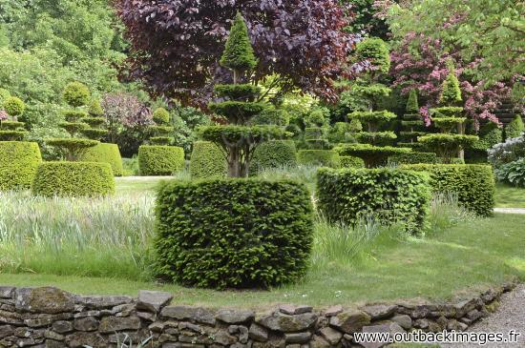
Notes:
Jardin du mont des Recollets.

Slide 27
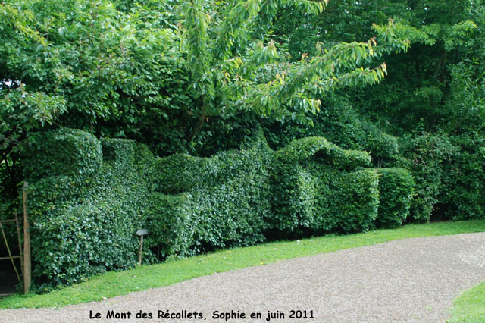
Notes:
Jardin du mont des Recollets.

Slide 28
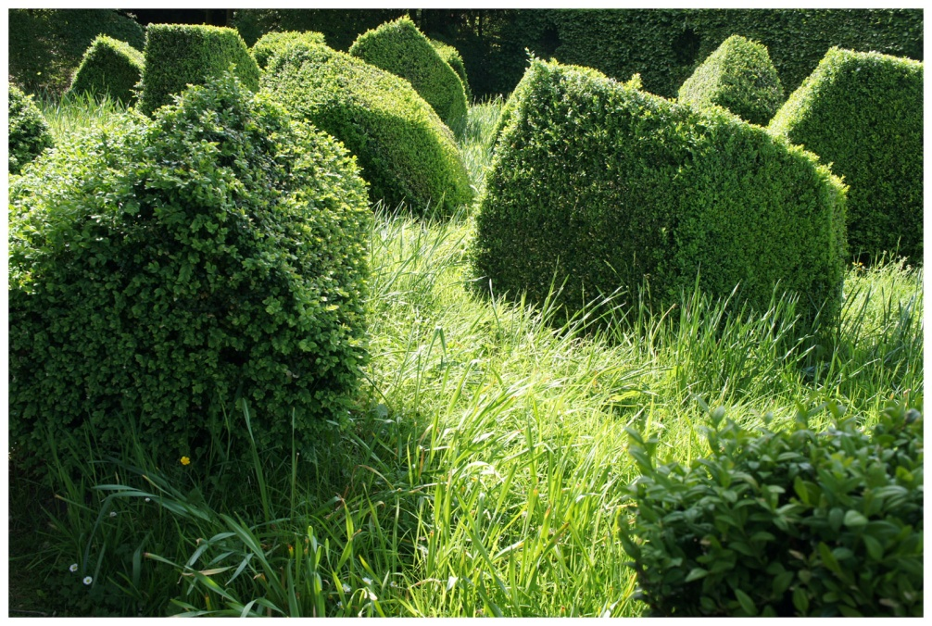
Notes:
Jardin du mont des Recollets.

Slide 29
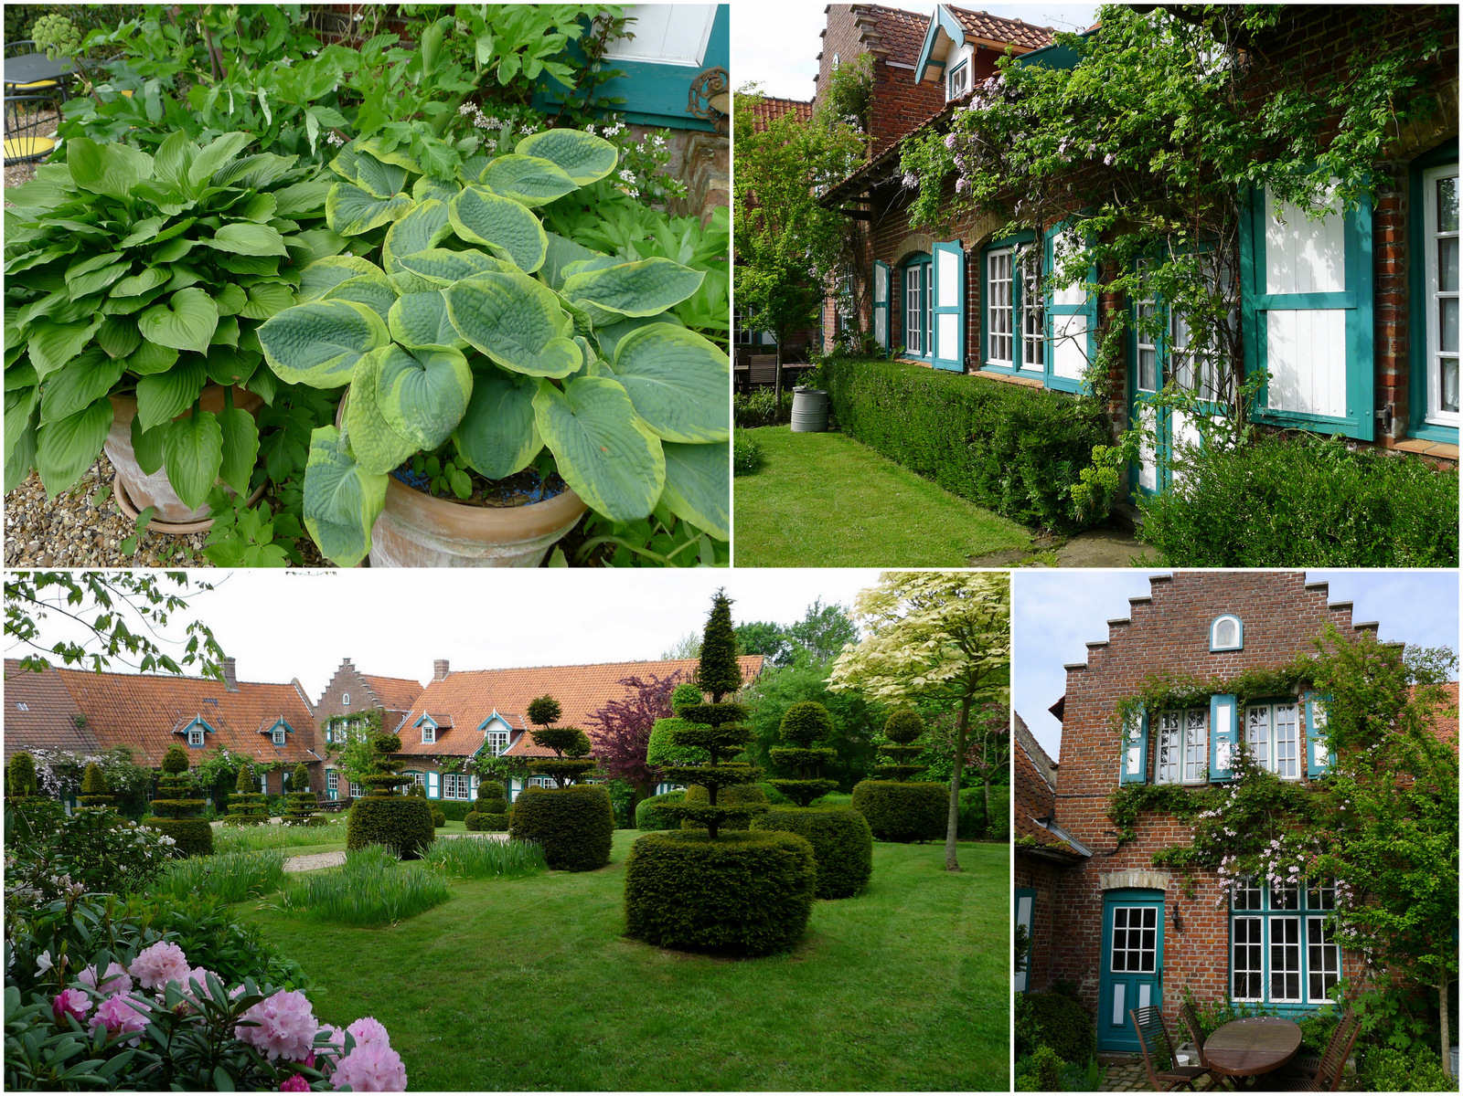
Notes:
Jardin du mont des Recollets.

Slide 30
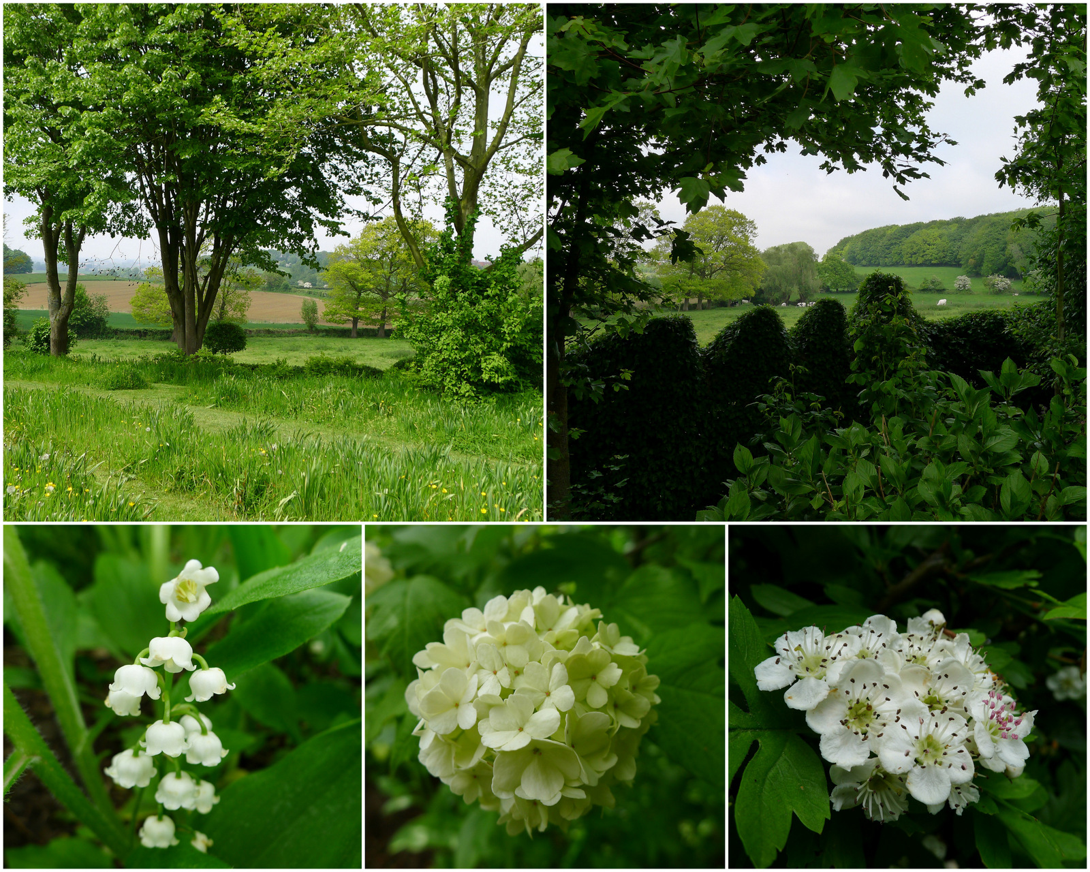
Notes:
Jardin du mont des Recollets.

Slide 31
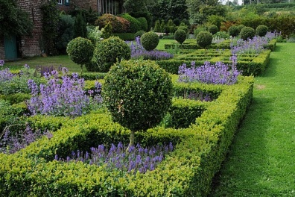
Notes:
Jardin du mont des Recollets.

Slide 32
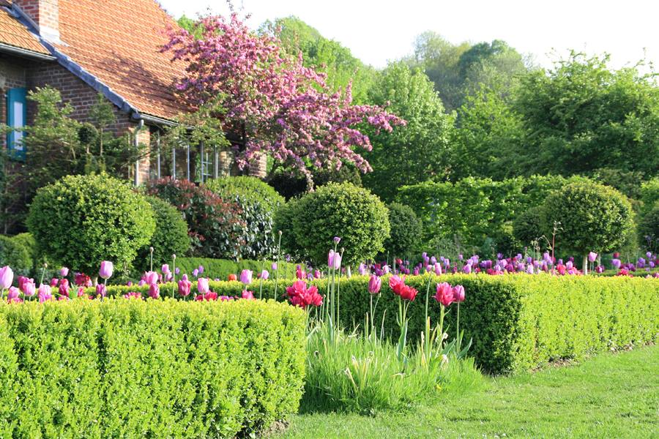
Notes:
Jardin du mont des Recollets.

Slide 33
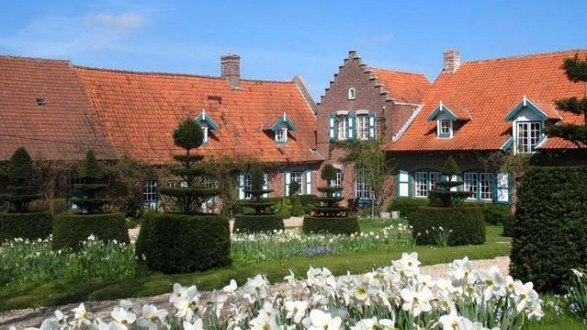
Notes:
Jardin du mont des Recollets.

Slide 34
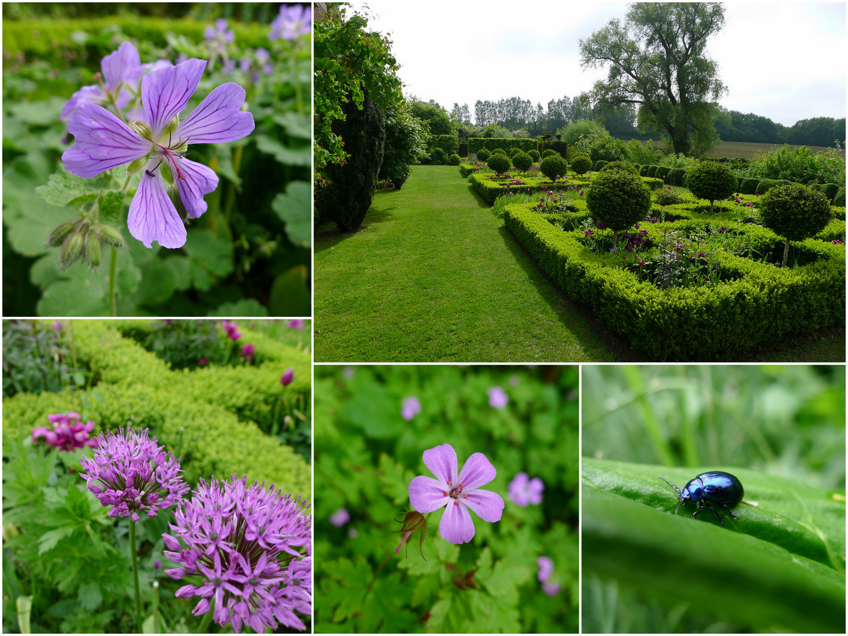
Notes:
Jardin du mont des Recollets.

Slide 35
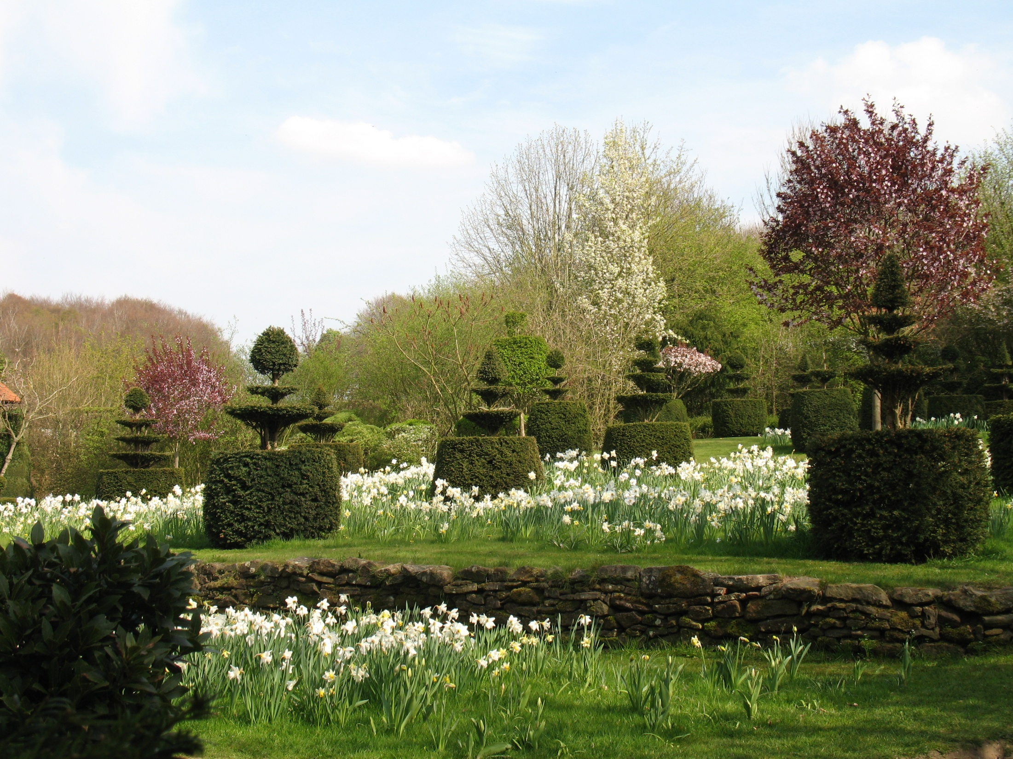
Notes:
Jardin du mont des Recollets.

Slide 36
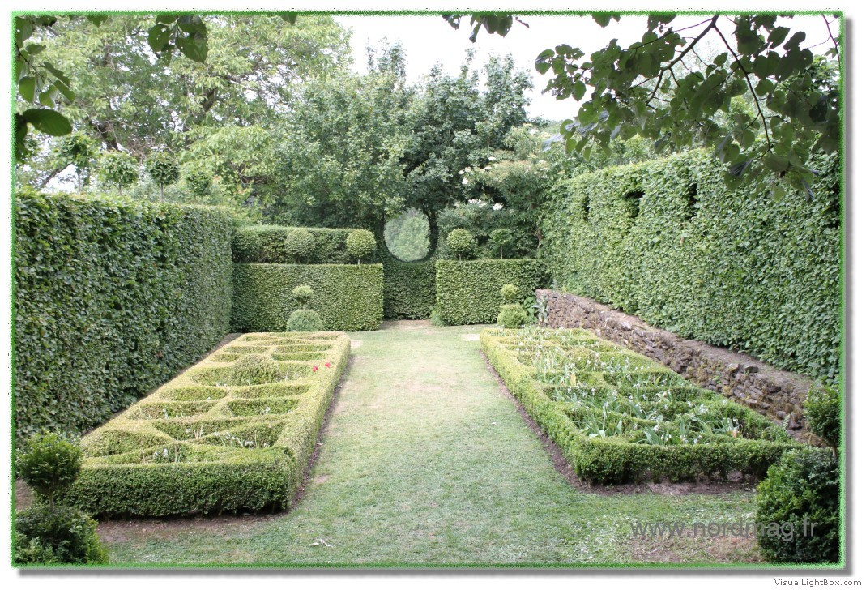
Notes:
Jardin du mont des Recollets.

Slide 37
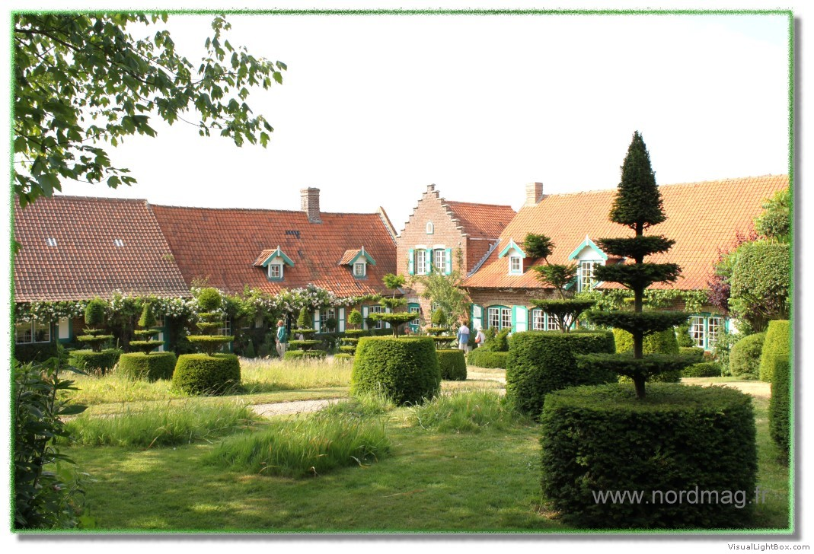
Notes:
Jardin du mont des Recollets.

Slide 38
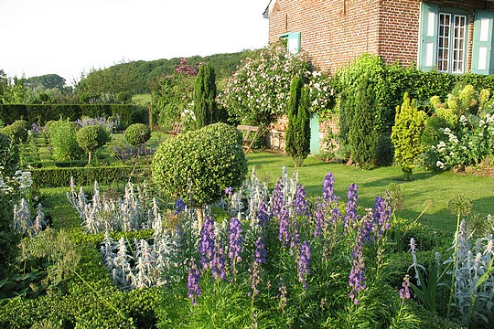
Notes:
Jardin du mont des Recollets.

Slide 39
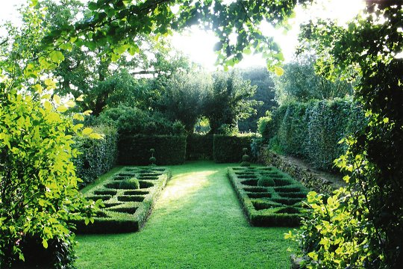
Notes:
Jardin du mont des Recollets.

Slide 40
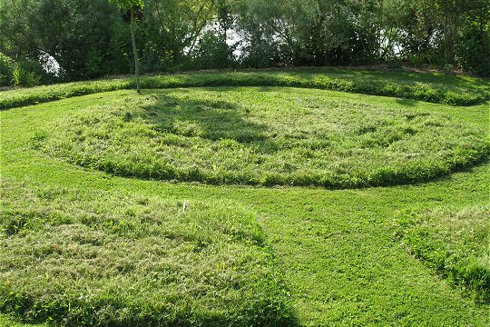
Notes:
Jardin du mont des Recollets.

Slide 41
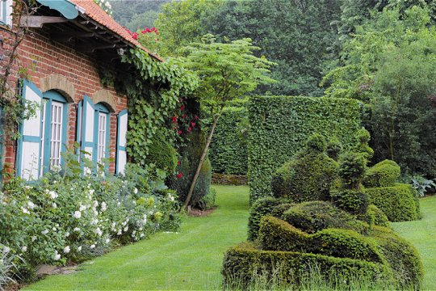
Notes:
Jardin du mont des Recollets.

Slide 42
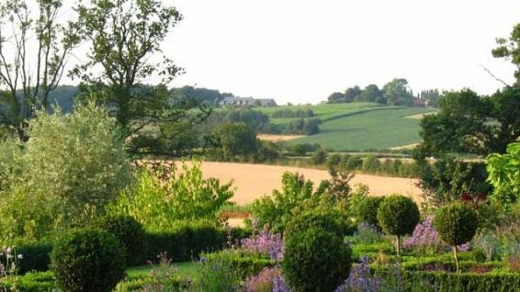
Notes:
Jardin du mont des Recollets.

Slide 43
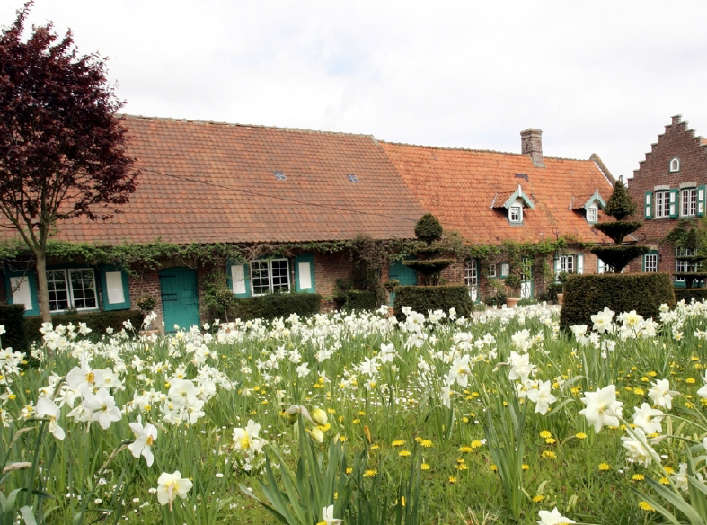
Notes:
Jardin du mont des Recollets.

Slide 44
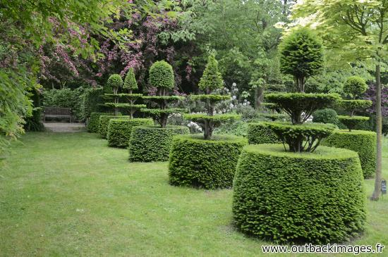
Notes:
Jardin du mont des Recollets.

Slide 45
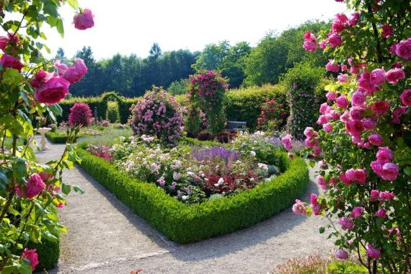
Notes:
Jardin du mont des Recollets.

Slide 46
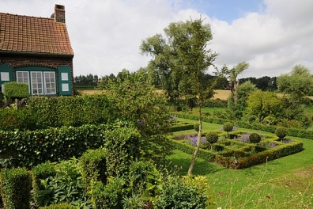
Notes:
Jardin du mont des Recollets.

Slide 47
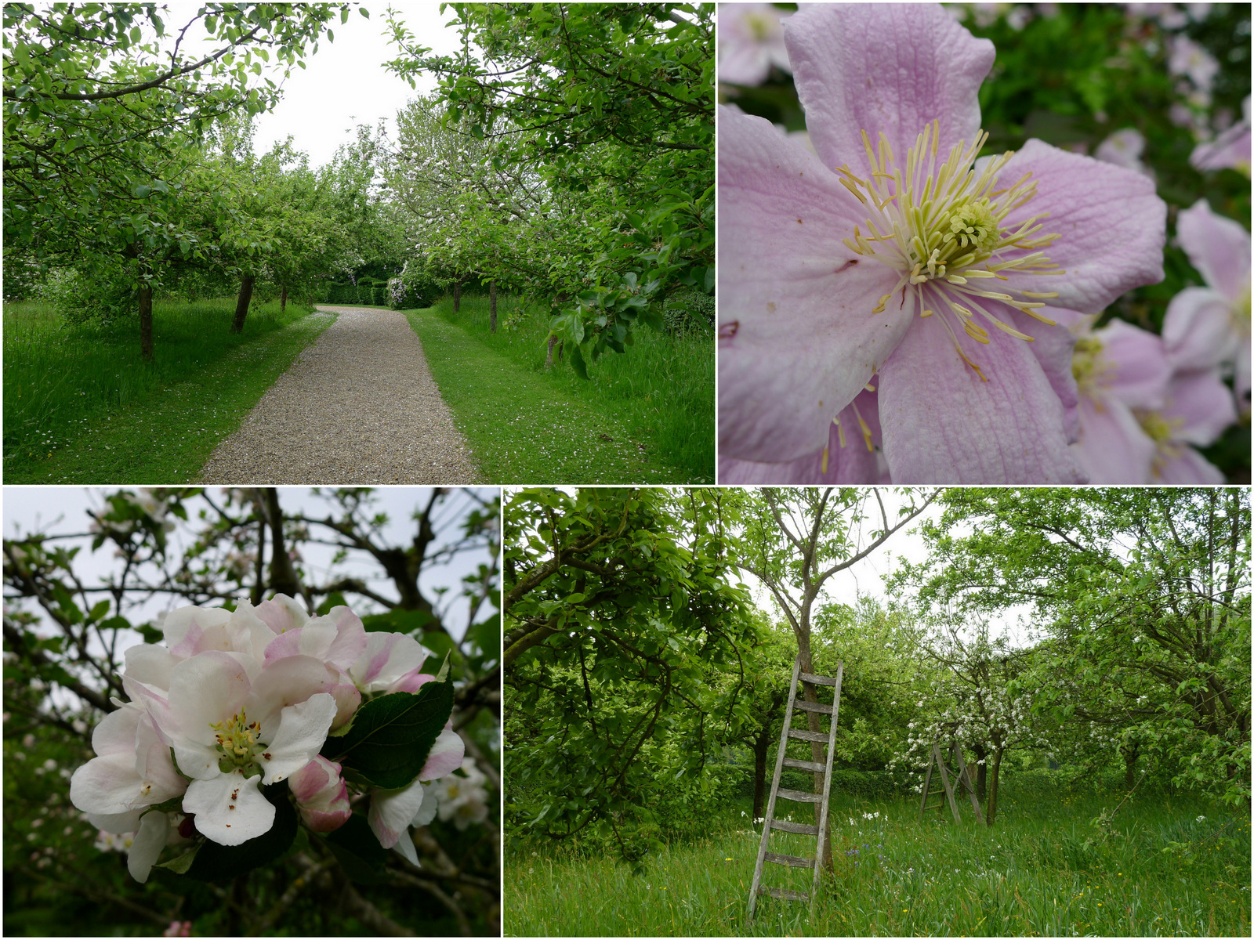
Notes:
Jardin du mont des Recollets.

Slide 48
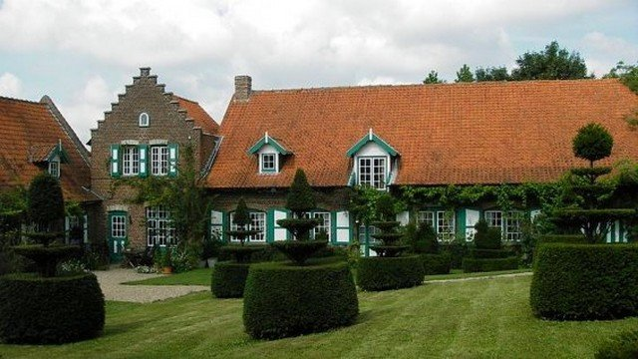
Notes:
Jardin du mont des Recollets.

Slide 49
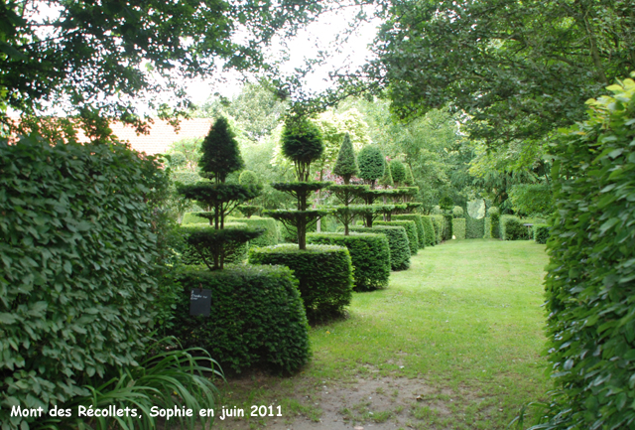
Notes:
Jardin du mont des Recollets.

Slide 50
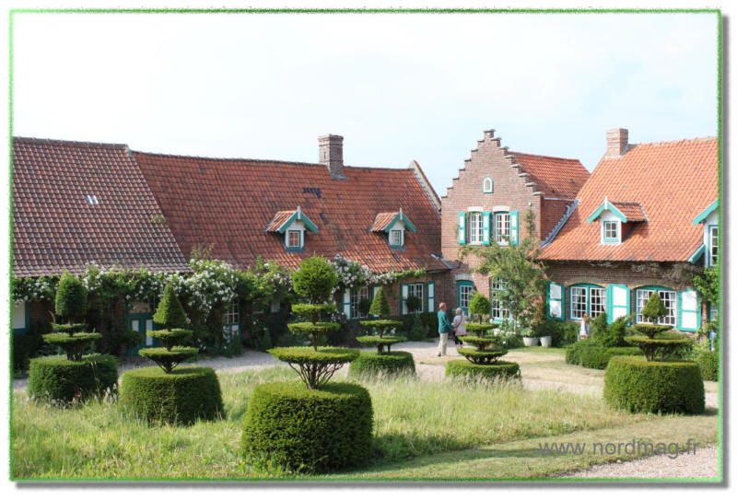
Notes:
Jardin du mont des Recollets.

Slide 51
Jardin du Prieure-Laverre
Este jardín se compone de plantas antiguas y boj se trató de la manera del siglo XVII, con la sobriedad de los jardines de los monjes, los lugares de trabajo y la meditación.
Los fosos y corrientes cotribuyen al encanto.
Este jardín no se puede perder tanto por la belleza de la atmósfera tranquila que emana como por la cálida bienvenida de los propietarios.
Rosas viejas ...
Fecha: 1990 Superficie: 2 ha

Slide 52
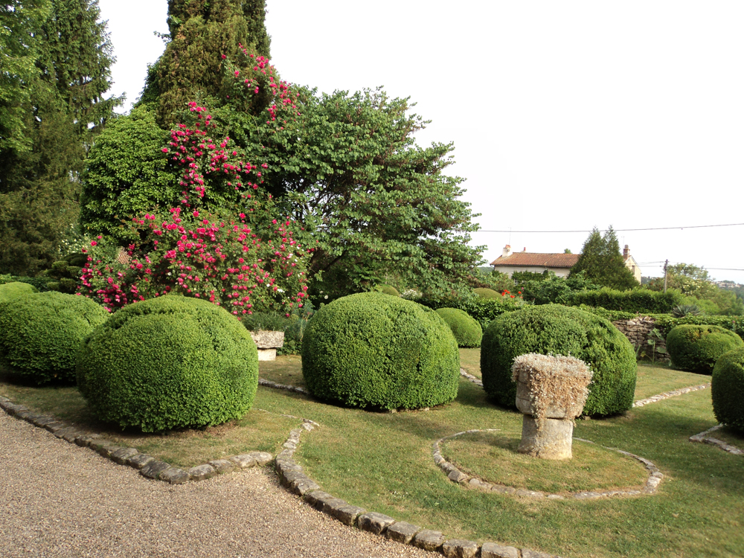
Notes:
Jardin du Prieure-Laverre

Slide 53
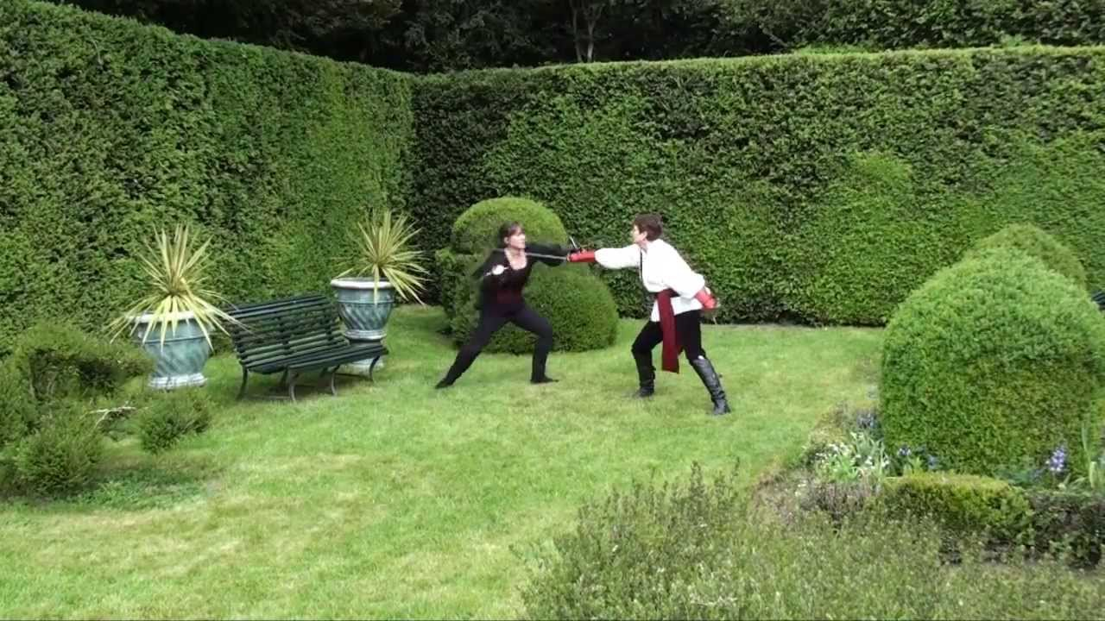
Notes:
Jardin du Prieure-Laverre

Slide 54
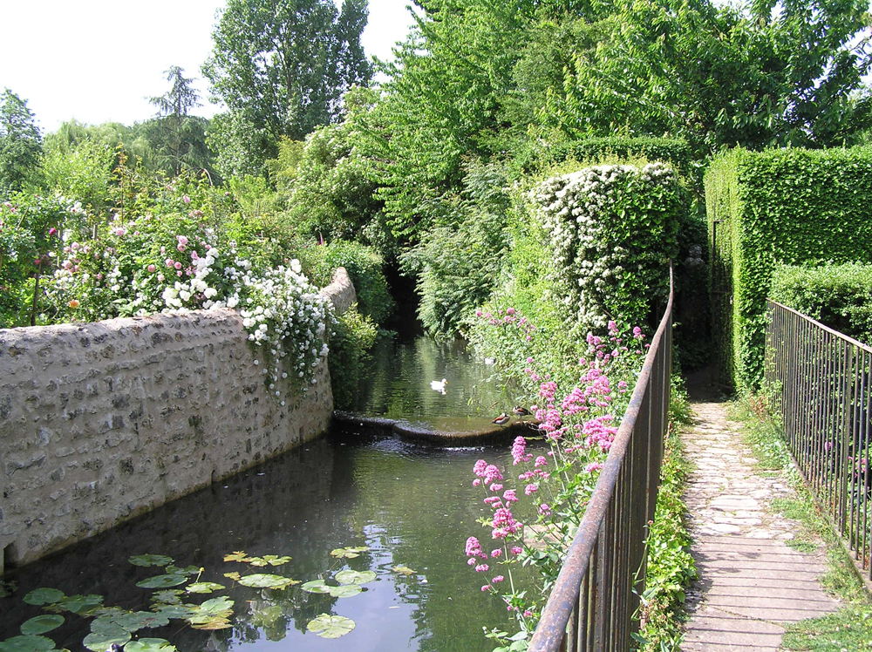
Notes:
Jardin du Prieure-Laverre

Slide 55
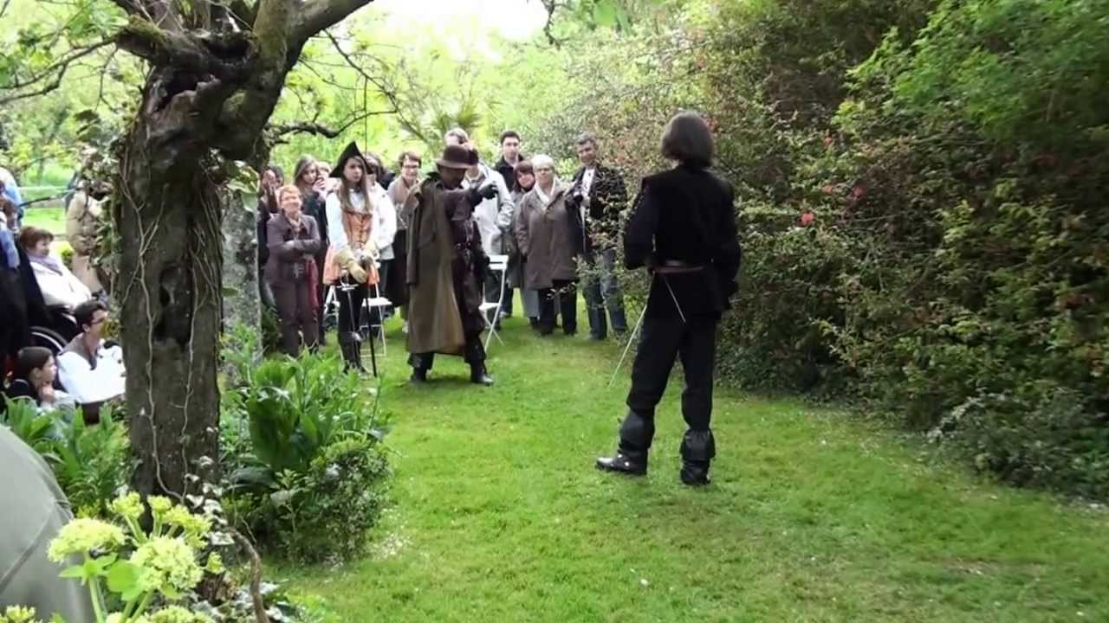
Notes:
Jardin du Prieure-Laverre

Slide 56
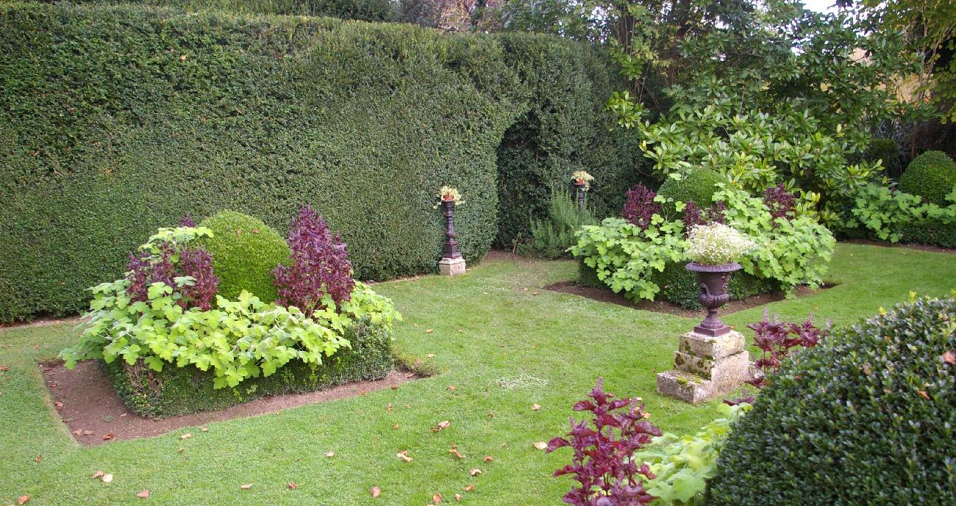
Notes:
Jardin du Prieure-Laverre

Slide 57

Notes:
Jardin du Prieure-Laverre

Slide 58

Notes:
Jardin du Prieure-Laverre

Slide 59

Notes:
Jardin du Prieure-Laverre

Slide 60
Jardin du Prieure Locmaria.-Finistere
El Locmaria distrito nace con romanos, que implanta una pequeña ciudad portuaria en el comienzo de nuestra era.
Sitio histórico cerca de una iglesia románica del XII, un priorato y famosa cerámica HB Henriot.
El jardín de temática medieval se presenta en 1997 en el espíritu de los jardines de los monasterios en la época de Ana de Bretaña (1477-1514).

Slide 61
Inspiración medieval
Elementos destacables: Quiosco, Fuente, pérgolas
Características de la planta: Árboles Frutales, Arbustos, plantas vivaces,
Los árboles frutales: manzana, frambuesa, níspero, grosella, higo, uva, mora gigante
Arbustos: rosas, cenador ...
Perennes: columbine, cowslip, lychie ...
Las plantas comestibles, plantas medicinales: cebada, trigo sarraceno, cebolla, mostaza, la borraja, la hierba de San Juan, primervère ...

Slide 62

Notes:
Jardin du Prieure Locmaria.-Finistere

Slide 63

Notes:
Jardin du Prieure Locmaria.-Finistere

Slide 64

Notes:
Jardin du Prieure Locmaria.-Finistere

Slide 65

Notes:
Jardin du Prieure Locmaria.-Finistere

Slide 66

Notes:
Jardin du Prieure Locmaria.-Finistere

Slide 67

Notes:
Jardin du Prieure Locmaria.-Finistere

Slide 68

Notes:
Jardin du Prieure Locmaria.-Finistere

Slide 69

Notes:
Jardin du Prieure Locmaria.-Finistere

Slide 70

Notes:
Jardin du Prieure Locmaria.-Finistere

Slide 71

Notes:
Jardin du Prieure Locmaria.-Finistere

Slide 72

Notes:
Jardin du Prieure Locmaria.-Finistere

Slide 73

Notes:
Jardin du Prieure Locmaria.-Finistere

Slide 74

Notes:
Jardin du Prieure Locmaria.-Finistere

Slide 75

Notes:
Jardin du Prieure Locmaria.-Finistere

Slide 76

Notes:
Jardin du Prieure Locmaria.-Finistere

Slide 77
Jardin Exotique de Roscoff.
El Jardín Exótico de Roscoff (1,6 hectáreas) es un jardín botánico situado en Roscoff , Finisterre , en la región de Bretaña , Francia .
El jardín se inició en 1986, cuando el departamento de Finisterre compró el afloramiento rocoso Roc'h Hievec, y un grupo de aficionados interesados ​​en plantas subtropicales decidió crear un jardín en el terreno.
Hoy, el jardín cuenta con cerca de 3.350 plantas del hemisferio sur , incluyendo Australia y Nueva Zelanda , las Islas Canarias y América del Sur . Las colecciones incluyen acacia , agave , aloe , cactus , Echium , eucalipto , Pelargonium geranio, fucsia , palmas, passiflora y yuca .

Slide 78

Notes:
Jardin Exotique de Roscoff.

Slide 79

Notes:
Jardin Exotique de Roscoff.

Slide 80

Notes:
Jardin Exotique de Roscoff.

Slide 81

Notes:
Jardin Exotique de Roscoff.

Slide 82

Notes:
Jardin Exotique de Roscoff.

Slide 83



Slide 84

Notes:
Jardin Exotique de Roscoff

Slide 85

Notes:
Jardin Exotique de Roscoff.

Slide 86

Notes:
Jardin Exotique de Roscoff.

Slide 87

Notes:
Jardin Exotique de Roscoff.

Slide 88


Slide 89

Notes:
Jardin Exotique de Roscoff

Slide 90

Notes:
Jardin Exotique de Roscoff

Slide 91
Notes:
Jardin Exotique de Roscoff

Slide 92

Notes:
Jardin Exotique de Roscoff

Slide 93

Notes:
Jardin Exotique de Roscoff

Slide 94

Notes:
Jardin Exotique de Roscoff

Slide 95

Notes:
Jardin Exotique de Roscoff

Slide 96

Notes:
Jardin Exotique de Roscoff

Slide 97

Notes:
Jardin Exotique de Roscoff

Slide 98

Notes:
Jardin Exotique de Roscoff

Slide 99

Notes:
Jardin Exotique de Roscoff

Slide 100

Notes:
Jardin Exotique de Roscoff

Slide 101

Notes:
Jardin Exotique de Roscoff

Slide 102

Notes:
Jardin Exotique de Roscoff

Slide 103

Notes:
Jardin Exotique de Roscoff

Slide 104

Notes:
Jardin Exotique de Roscoff

Slide 105

Notes:
Jardin Exotique de Roscoff

Slide 106

Notes:
Jardin Exotique de Roscoff

Slide 107

Notes:
Jardin Exotique de Roscoff

Slide 108

Notes:
Jardin Exotique de Roscoff

Slide 109

Notes:
Jardin Exotique de Roscoff

Slide 110

Notes:
Jardin Exotique de Roscoff

Slide 111

Notes:
Jardin Exotique de Roscoff

Slide 112

Notes:
Jardin Exotique de Roscoff

Slide 113

Notes:
Jardin Exotique de Roscoff

Slide 114

Notes:
Jardin Exotique de Roscoff

Slide 115

Notes:
Jardin Exotique de Roscoff

Slide 116



